Slide 1
WEB Admin
Management Perpustakaan
Menggunakan PHP & MySQL

Slide 2
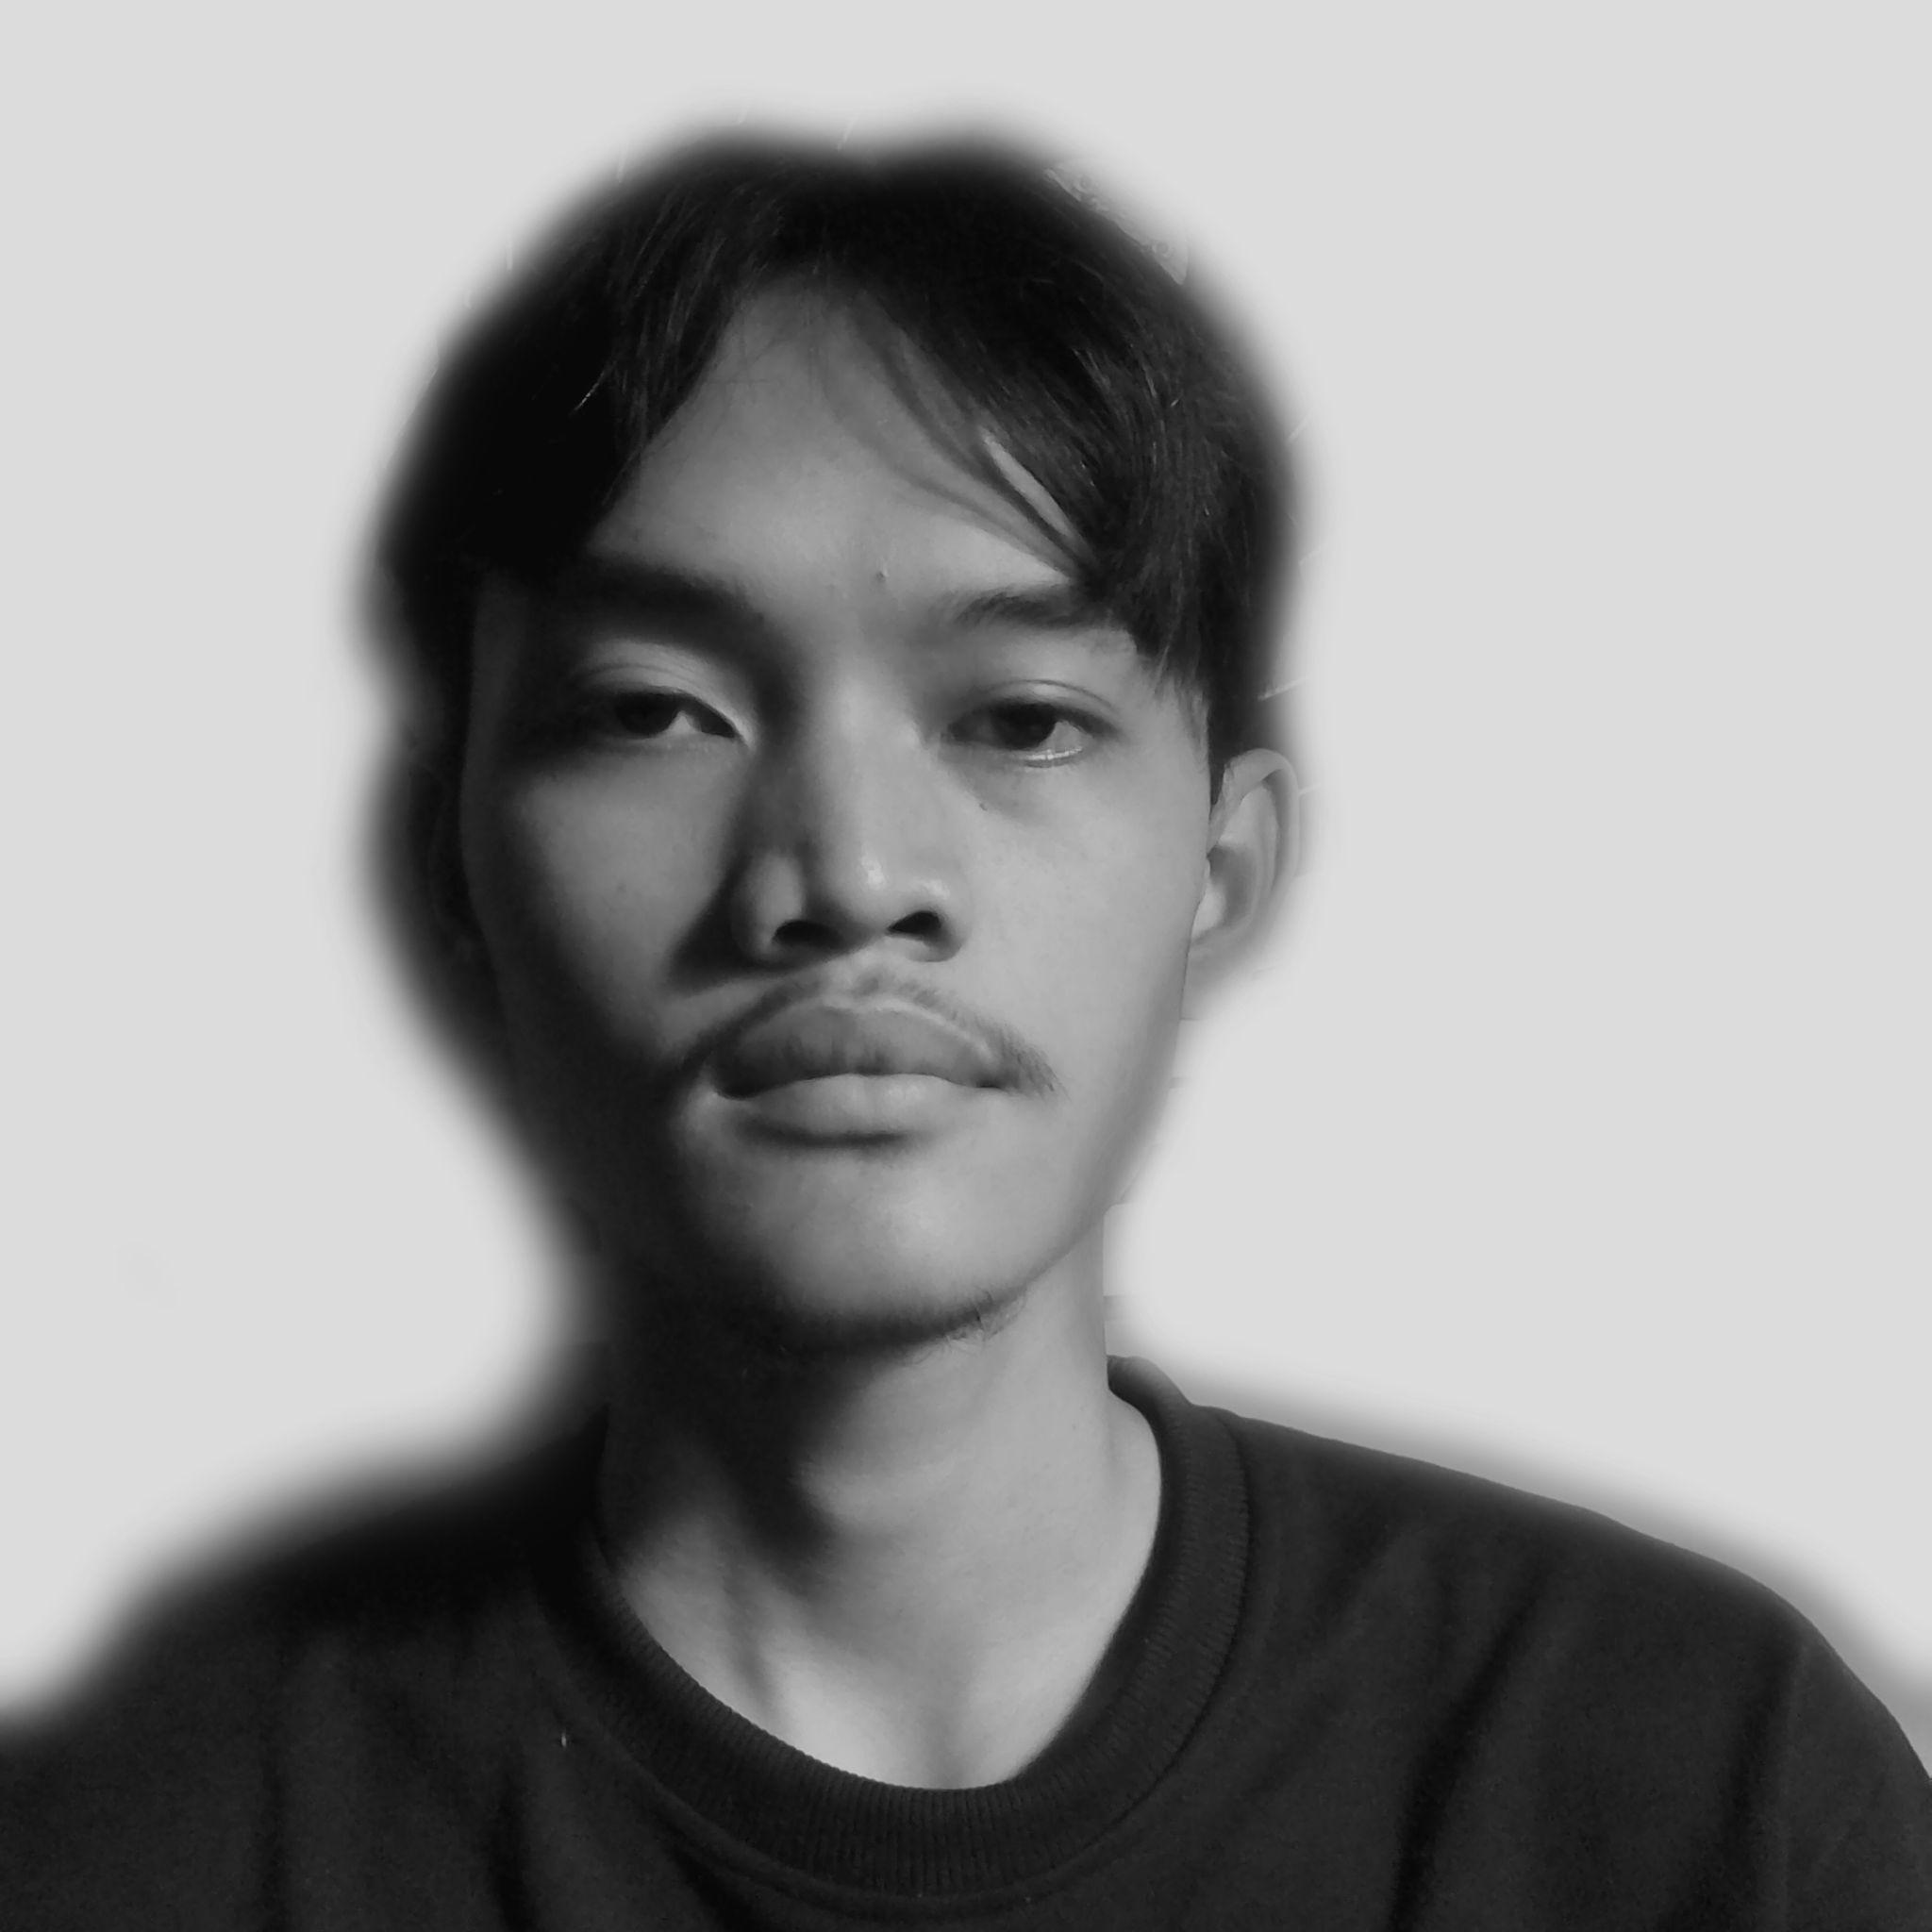
Profile
Nama Lengkap : Fitra Nurakbar
Tempat/Tgl Lahir : Ciamis, 06 Desember 2002
Kota Asal : Ciamis, Jawa Barat
Github Account : https://github.com/fitra-nurakbar
Instagram : https://www.instagram.com/fit.tra_/

Slide 3
Rancangan
Database Perpustakaan :
Setiap Tabel Data :
-Menambahkan data
-Menampilkan tabel data
-Mengedit tabel data
-Menghapus tabel data
Struktur Tabel Petugas :
id_petugas
nama_petugas
id_tugas
id_hari
id_shift

Slide 4
Struktur Tabel Pengunjung :
id_pengunjung
nik
nama_pengunjung
no_hp
pekerjaan
id_petugas
Struktur Tabel Peminjam :
id_peminjaman
tanggal_peminjaman
id_pengunjung
id_buku
Struktur Tabel Buku :
id_buku
serial
judul_buku
pengarang
penerbit
tahun_terbit
id_stack
Struktur Tabel Peminjam :
id_peminjaman
tanggal_peminjaman
id_pengunjung
id_buku

Slide 5
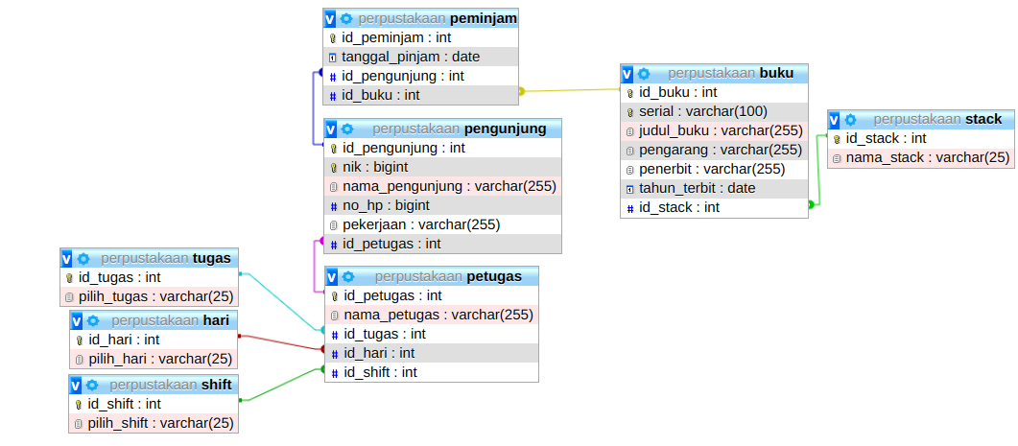
Relationship Table :

